Slide 1
Развёртывание СУБД Postgres c управлением средств автоматизации развёртывания и управления приложениями
Выполнила студентка гр. змИИВТ-241,
Авсянкина Мария

Slide 2
Цель работы: изучить основы работы программного средства для автоматизации развёртывания и управления приложениями в средах с поддержкой контейнеризации Docker на примере решения задачи развёртывания СУБД Postgres.
Основные задачи:
• установка приложения для работы с Docker-контейнерами;
• установка программного средства для работы с СУБД DBeaver;
• скачивание docker-образа с СУБД postgres;
• создание Dockerfile;
• создание образа на основе Dockerfile;
• запуск контейнера для развёртывания СУБД Postgres;
• подключение к работающему контейнеру и запуск интерфейса psql;
• создание контейнера с томом (volume);
• создание контейнера с использованием файла docker-compose.yml

Slide 3
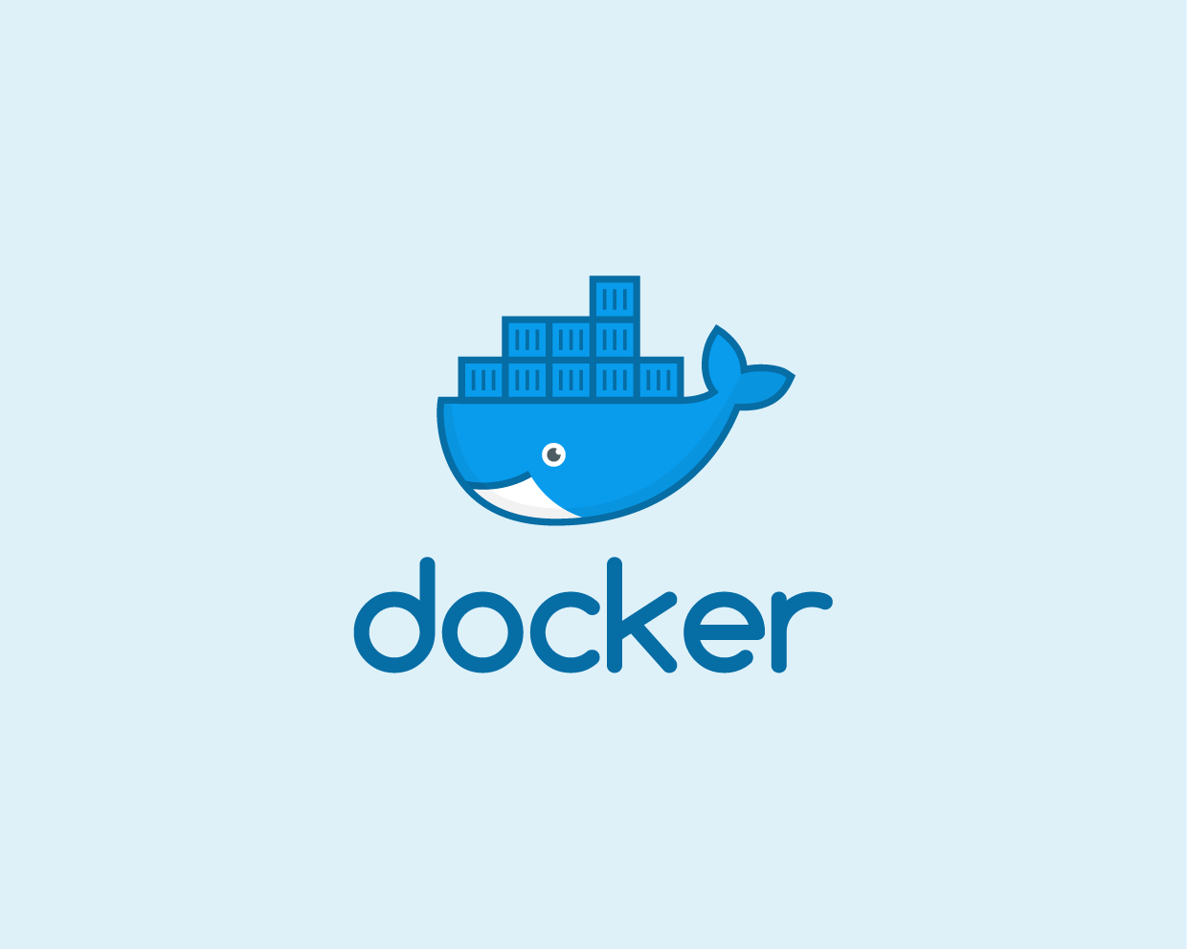
Docker – это мощный инструмент для управления контейнерами, который позволяет разработчикам и системным администраторам эффективно развертывать и масштабировать приложения. Docker предоставляет удобный способ упаковки приложений вместе с их зависимостями в изолированные контейнеры, что делает их легкими для переноса и запуска в различных средах.

Slide 4
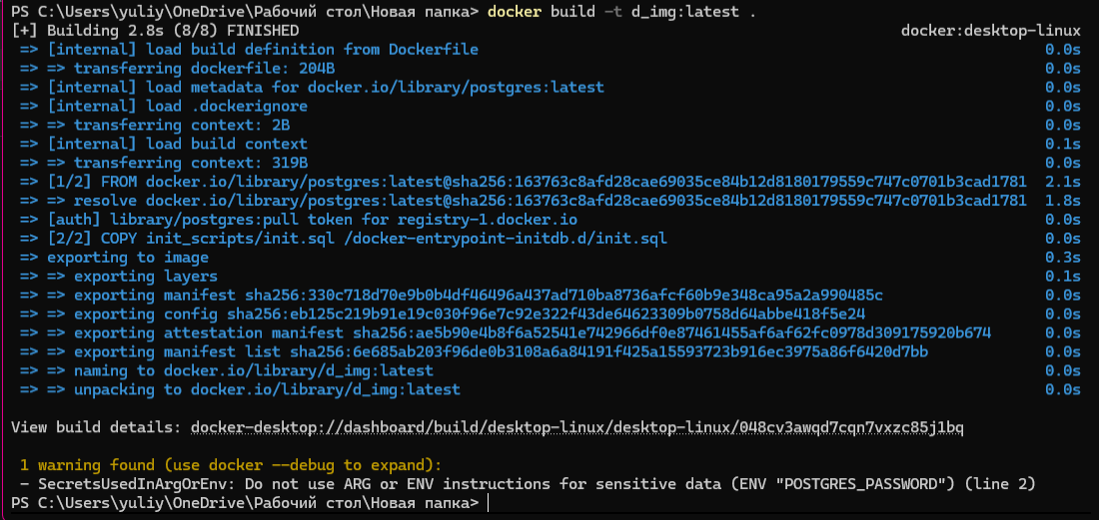
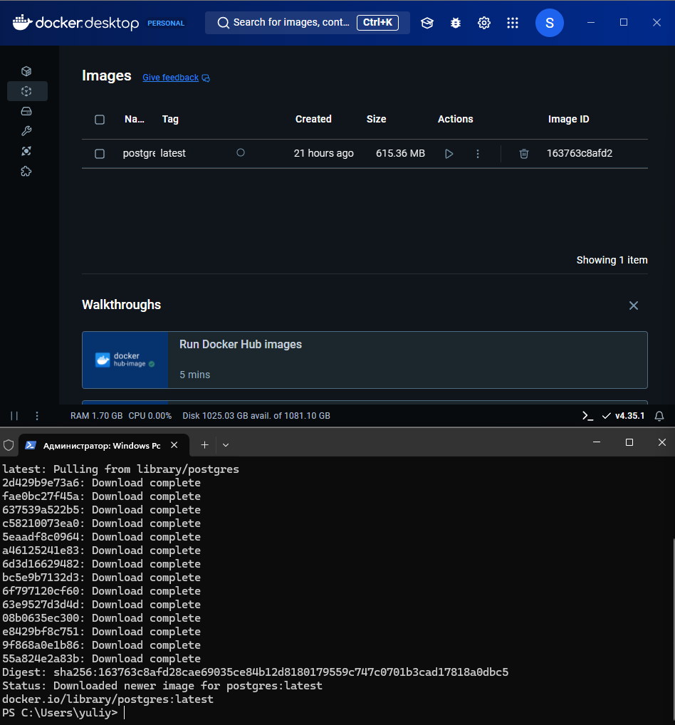
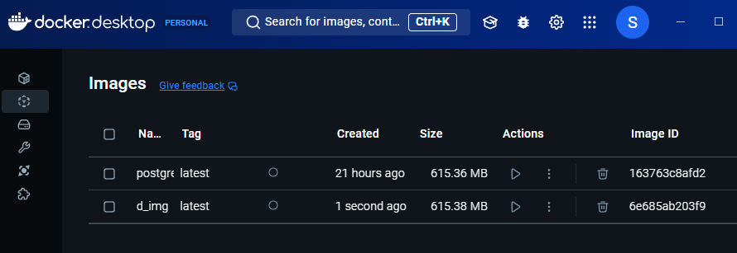
Создание образа в docker
Команда для создания образа - docker build -t d_img:latest
Команда для скачивания образа - docker pull postgres
Создание образа через терминал
Скачивание образа через терминал
Отображение созданного образа в docker

Slide 5
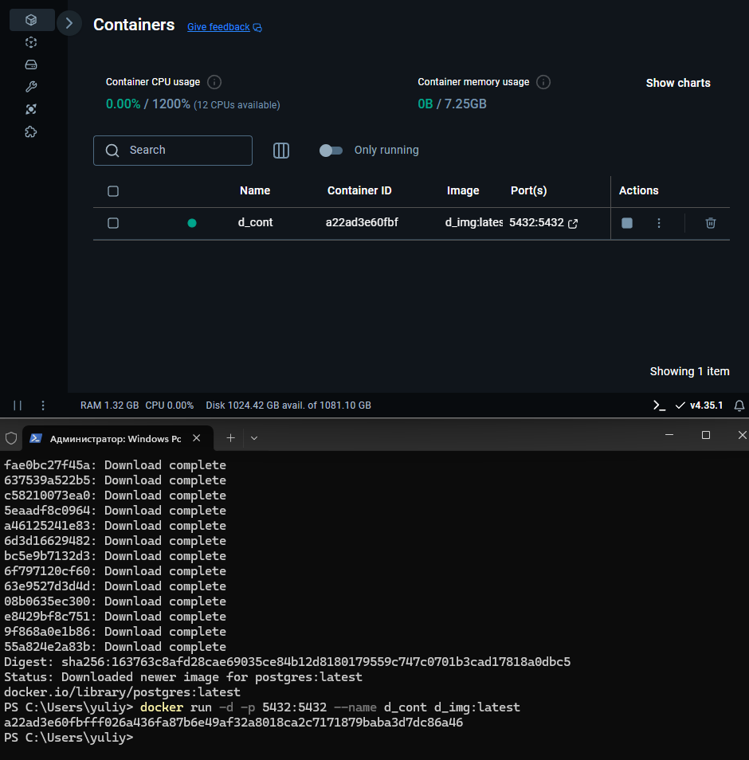
Создание контейнера
Команда docker run -d -p 5432:5432 --name d_cont d_img:latest состоит из следующих компонентов:
1. docker run – команда, которая запускает контейнер на основе указанного образа.
2. -d – Запуск контейнера в фоновом режиме (detached mode). Контейнер продолжит выполнение в фоне, а терминал освободится для дальнейших команд.
3. -p 5432:5432 – привязывает порт. Здесь порт 5432 на хост-машине привязывается к порту 5432 внутри контейнера. Это позволяет обращаться к сервисам внутри контейнера через указанный порт на хосте.
4. -name d_cont – указание имени для контейнера. Имя контейнера должно быть уникальным среди запущенных контейнеров.
5. d_img:latest – образ контейнера, на основе которого создается и запускается контейнер. В данном случае используется образ с именем d_img и тегом latest. Тег latest указывает на последнюю доступную версию образа.
Созданный Docker-контейнер

Slide 6
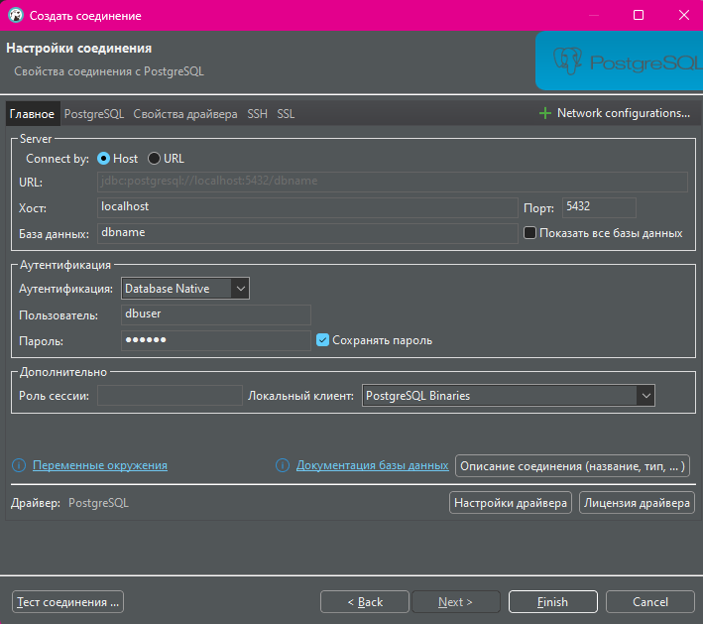
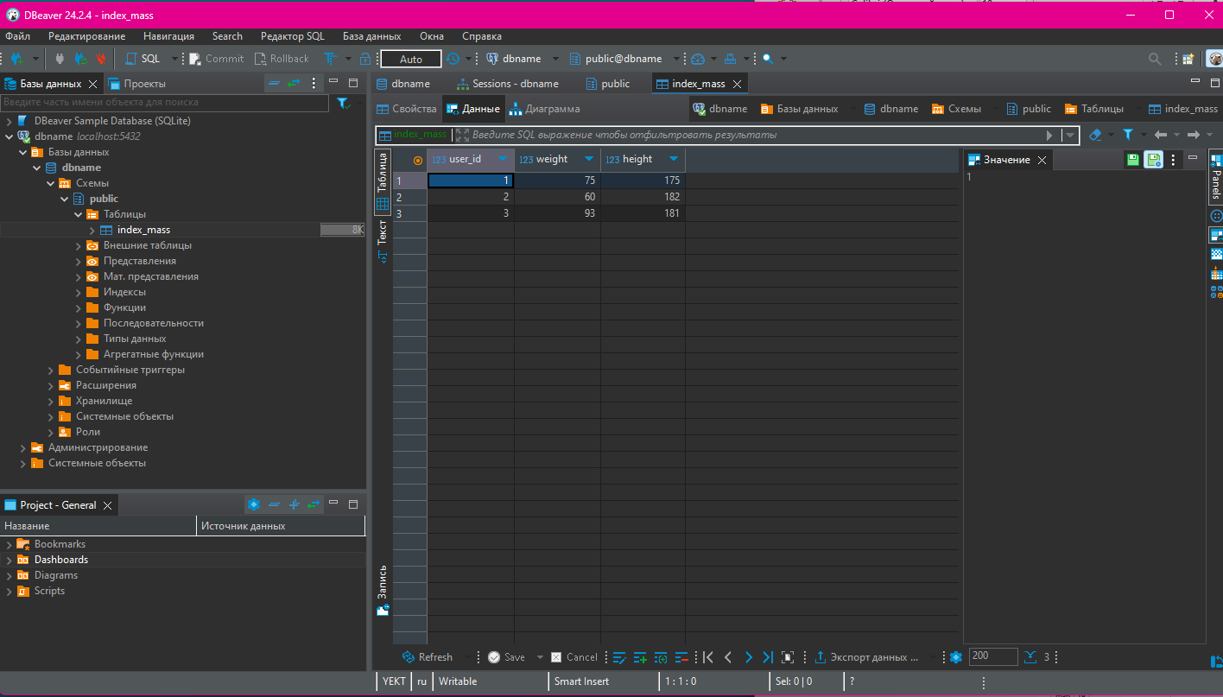
Подключение базы данных через DBEaver
Настройка соединения в DBeaver
Развернутая СУБД через DBeaver

Slide 7
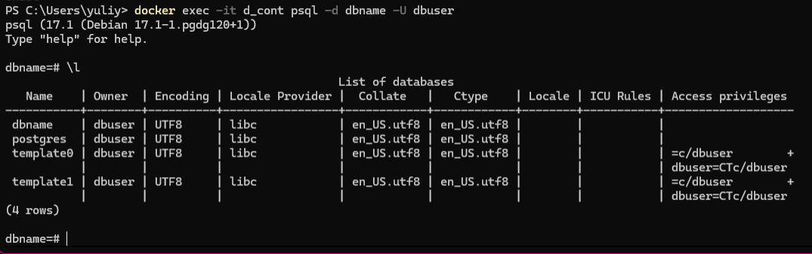
Подключение к контейнеру
Команда docker exec -it d_cont psql -d dbname -U dbuser выполняет следующее:
docker exec – Выполняет команду внутри работающего контейнера Docker.
-it – это комбинация флагов:
-i (interactive): Включает интерактивный режим, позволяющий передавать сигналы стандартного ввода и вывода между контейнером и терминалом.
-t (tty): Выделяет псевдотерминал, что делает взаимодействие более удобным, особенно при работе с инструментами, требующими взаимодействия с пользователем.
d_cont – Имя контейнера, внутри которого будет выполнена команда. В вашем случае это d_cont, которое было задано при запуске контейнера.
Psql – Утилита командной строки для взаимодействия с базой данных PostgreSQL. Она позволяет выполнять SQL-команды, просматривать структуры таблиц, изменять данные и многое другое.
-d dbname – Указывает имя базы данных, к которой нужно подключиться. В данной команде dbname — это имя базы данных.
-U dbuser – Задает имя пользователя, под которым нужно подключаться к базе данных. В этом случае используется пользователь dbuser.
Команда для подключения к работающему контейнеру - docker exec -it d_cont psql -d -U usr dbn
Список баз данных в созданном контейнере

Slide 8
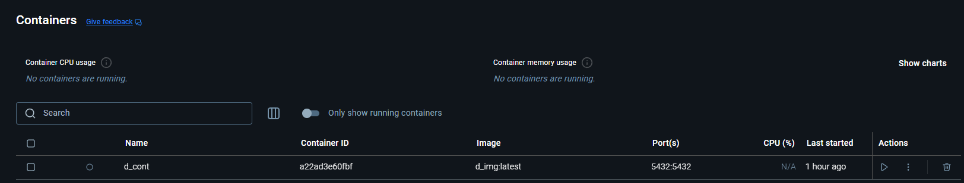
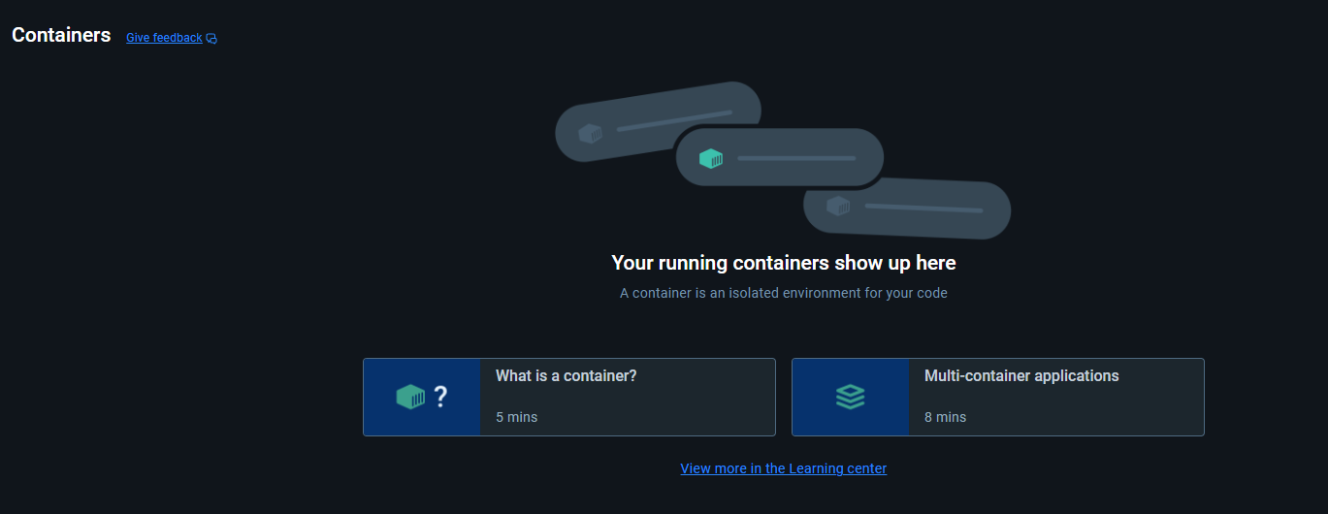
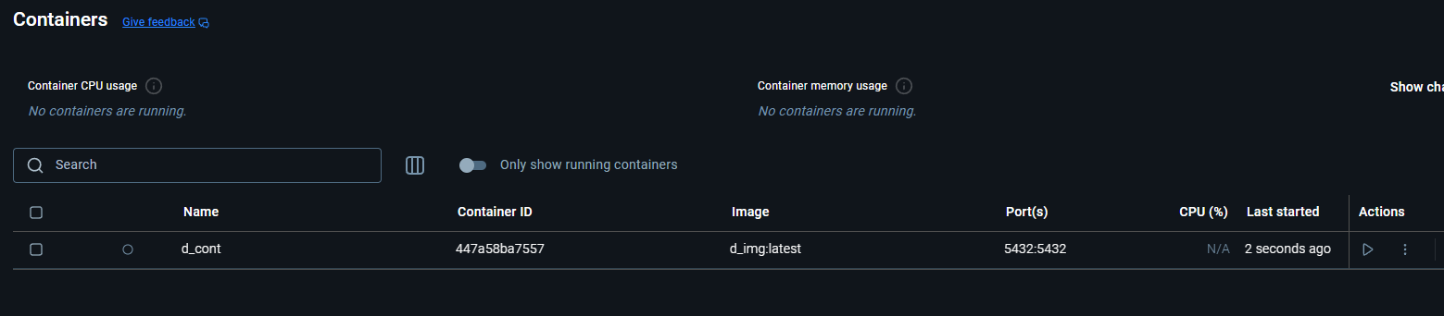
Использование volume
Команда для создания контейнера в volume - VOLUME /d_data:/var/lib/postgresql/data
– Остановка контейнера
Команда rm d_cont удаляет контейнер
Удаление контейнера –
Создаем новый контейнер командой - docker run -d -p 5432:5432 --name d_cont d_img:latest -v /d_data:/var/lib/postgresql/data
– Новый созданный контейнер

Slide 9
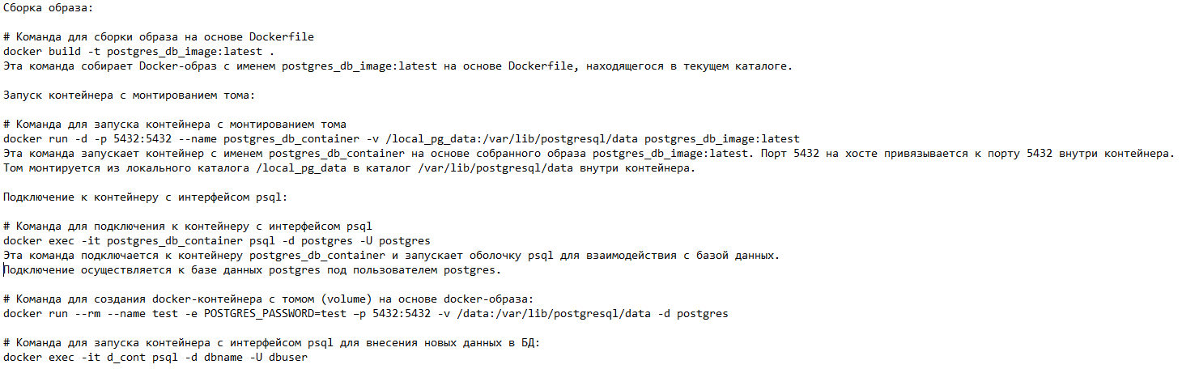
Создание файла cmd.txt на основе dockerfile

Slide 10
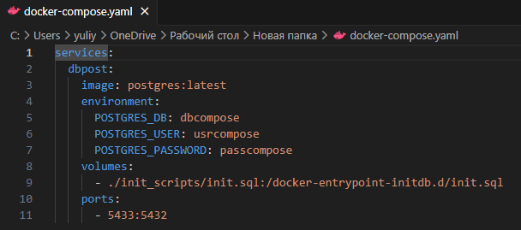
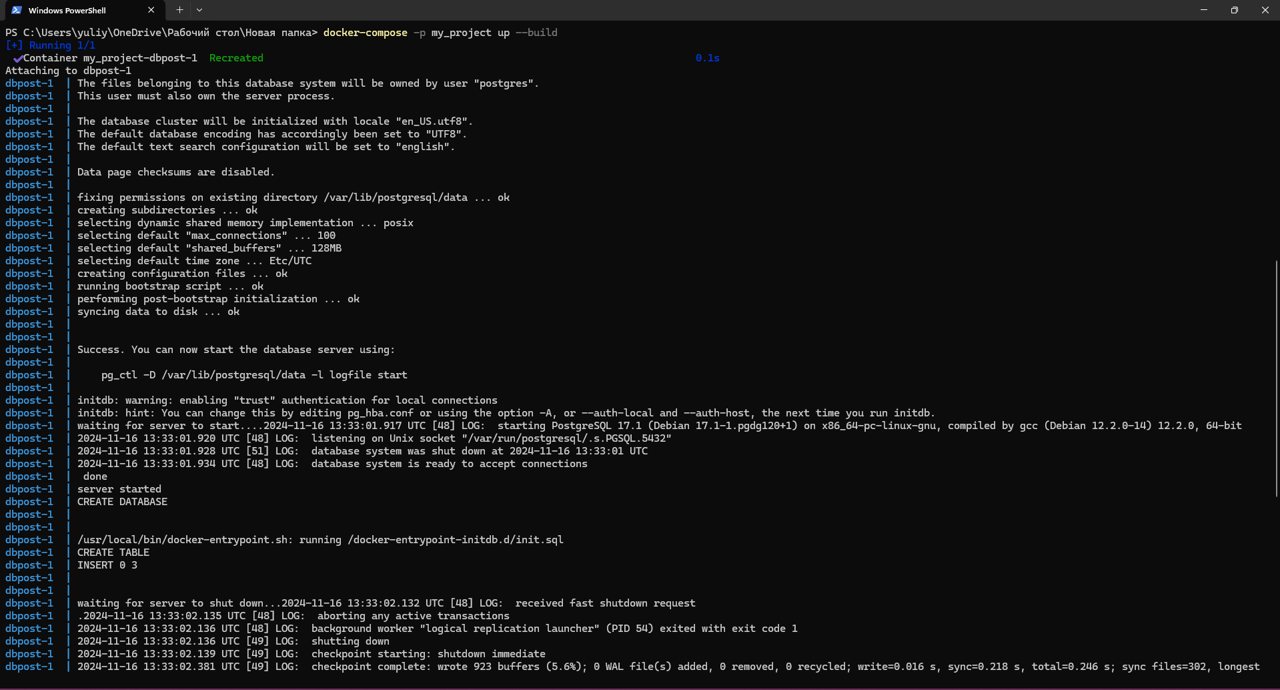
Создание контейнера на основе файле docker-compose.yml
– Содержание файла docker-compose.yml
Создаем новый контейнер –

Slide 11
файл docker-compose.yml
Файл docker-compose.yml предназначен для описания конфигурации одного или нескольких сервисов (контейнеров) в формате YAML, которые будут запущены с помощью инструмента docker compose.
Разбор файла по разделам:
services: Определяет сервисы (контейнеры), которые будут запущены. В данном случае определяется один сервис с именем dbpost.
image: postgres:latest Определяет Docker-образ, на основе которого будет создан контейнер.
environment: Определяет переменные среды, которые будут использоваться в контейнере. Определяются три переменные:
POSTGRES_DB: dbcompose
POSTGRES_USER: usrcompose
POSTGRES_PASSWORD: passcompose
Эти переменные задают имя базы данных, имя пользователя и пароль для подключения к базе данных PostgreSQL.
volumes: Определяет тома (тома), которые будут использованы в контейнере. В данном случае определён один том:
./init_scripts/init.sql:/docker-entrypoint-initdb.d/init.sql Этот том связывает файл init.sql из локального пути ./init_scripts/init.sql с путём /docker-entrypoint-initdb.d/init.sql внутри контейнера. Это позволяет использовать файл init.sql для инициализации базы данных. Внутри контейнера этот файл будет использован для инициализации базы данных при первом запуске контейнера.
ports: 5433:5432 Определяет порты, которые будут привязаны к портам контейнера. Порт 5433 на хост-компьютере привязывается к порту 5432 внутри контейнера. Это позволяет подключаться к базе данных PostgreSQL, работающей в контейнере, через порт 5432 на хост-компьютере.
Процесс работы файла docker-compose.yaml
Когда запускается команда docker-compose up, Docker Compose читает файл docker-compose.yaml и запускает контейнеры, указанные в файле. В данном случае будет запущен контейнер с именем dbpost, основанный на образе PostgreSQL, с привязанным портом 5432 и установленными переменными среды для подключения к базе данных.
Порт 5432 на хост-компьютере привязывается к порту 5432 внутри контейнера. Это позволяет подключаться к базе данных PostgreSQL, работающей в контейнере, через порт 5432 на хост-компьютере.
Монтирование тома
Файл init.sql из локального пути ./init_scripts/init.sql монтируется внутрь контейнера в путь /docker-entrypoint-initdb.d/init.sql. Это позволяет использовать файл init.sql для инициализации базы данных. Внутри контейнера этот файл будет использован для инициализации базы данных при первом запуске контейнера.
Результат работы файла docker-compose.yaml
Запускается контейнер с именем dbpost, основанный на образе PostgreSQL, с привязанными портами и томами, а также с установленными переменными среды для подключения к базе данных.
В первый раз, когда контейнер запускается, файл init.sql используется для инициализации базы данных. В дальнейшем контейнер продолжает работать с существующей базой данных.
Доступ к базе данных возможен через порт 5432 на хост-компьютере. Пользователи могут подключаться к базе данных, работающей в контейнере, используя PostgreSQL.

Slide 12
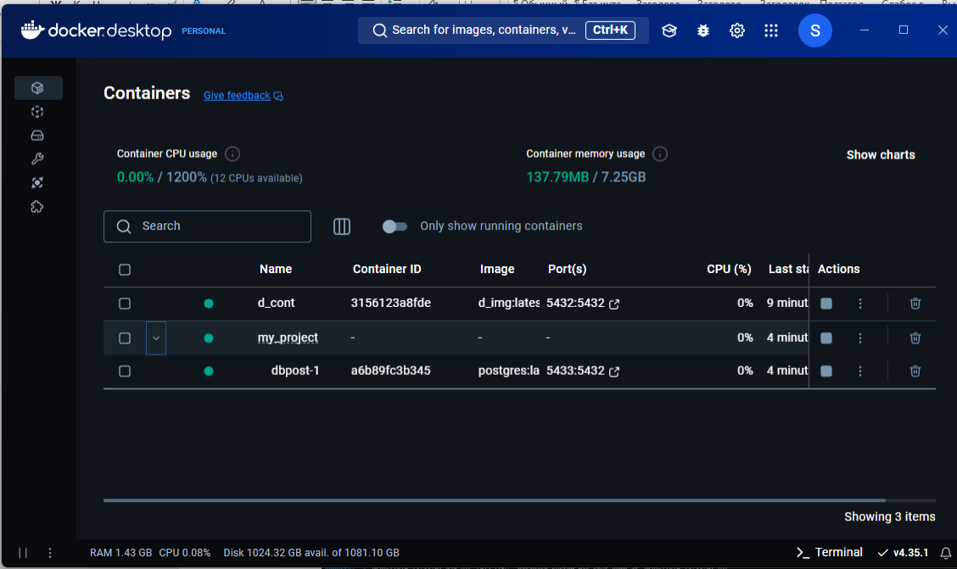
Проверка в docker.desktop нового контейра
– Новый контейнер my_project

Slide 13
Вывод: таким образом, мы изучили основы работы программного средства для автоматизации развёртывания и управления приложениями в средах с поддержкой контейнеризации Docker на примере решения задачи развёртывания СУБД Postgres.

Slide 14
Контрольные вопросы
1. Что такое Docker?
Docker — это платформа для разработки, доставки и запуска приложений в виде контейнеров. Контейнеры позволяют упаковывать приложение со всеми необходимыми зависимостями и библиотеками в изолированную среду, которая может быть легко развернута на любой машине, поддерживающей Docker.
2. Зачем нужен Docker?
Docker помогает решать множество задач:
Обеспечивает переносимость приложений: контейнеры могут быть запущены на разных операционных системах и машинах без изменений в коде приложения.
Упрощает управление зависимостями: каждая зависимость включена прямо в контейнер, что исключает конфликты версий.
Улучшает изоляцию: каждый контейнер работает в своей среде, что снижает риск влияния одного приложения на другое.
Повышает производительность: контейнеры требуют меньше ресурсов, чем виртуальные машины, поскольку они используют ядро хоста напрямую.
3. Что такое docker-образ?
Docker-образ — это шаблон, используемый для создания контейнеров. Образ включает в себя все файлы, зависимости и инструкции, необходимые для запуска приложения. Образы могут содержать слои, что позволяет эффективно управлять ими и оптимизировать хранение
4. Что такое docker-контейнер?
Docker-контейнер — это исполняемая единица, созданная на основе образа. Контейнер представляет собой изолированное окружение, в котором выполняется ваше приложение. Он содержит все необходимое для работы приложения, включая код, библиотеки и другие зависимости.
5. Что такое volume и зачем он нужен?
Volume (том) в Docker — это механизм для хранения данных вне контейнера. Том монтируется внутрь контейнера и позволяет сохранять данные даже после удаления самого контейнера. Это особенно важно для приложений, которые работают с данными, такими как базы данных или файловые системы.

Slide 15
Контрольные вопросы
6. Что такое docker-compose?
Docker Compose — это инструмент для определения и управления несколькими связанными контейнерами в одном проекте. С помощью файла docker-compose.yml можно описать всю архитектуру приложения, включающую несколько сервисов, и запускать их одной командой. Это упрощает работу с многоуровневыми приложениями.
7. В чем разница между Dockerfile и docker-compose?
Dockerfile описывает процесс сборки отдельного образа. В нем указываются команды для установки зависимостей, копирования файлов и настройки среды исполнения.
docker-compose управляет несколькими сервисами (контейнерами), определяя их взаимосвязи, сети, объемы и другие ресурсы. Файл docker-compose.yml позволяет запускать и останавливать весь стек приложений сразу.
8. Какая команда позволяет отправлять различные задания в запущенный докер-контейнер?
Команда docker exec позволяет выполнять команды внутри работающего контейнера. Пример использования:
docker exec -it <container_name> <command>
Например, для входа в оболочку контейнера можно использовать:
docker exec -it <container_name> bash
9. С помощью какого инструмента можно сохранить важные данные после аварийного отключения контейнера?
Для сохранения важных данных после аварийного отключения контейнера используются тома (volumes). Данные, сохранённые в томах, остаются доступны даже после остановки или удаления контейнера. Тома можно монтировать в контейнеры с помощью параметров командной строки или через файл docker-compose.yml.
Пример использования тома в docker run:
docker run -v /path/to/data:/data <image_name>
В этом случае данные будут сохраняться в папку /path/to/data на хост-машине, даже если контейнер будет удален.

